Slide 1
第20章 系统日志和时间设置
誉天教育

Slide 2
系统日志分析
系统时间和网络时间

Slide 3
系统日志服务
systemd-journald服务
是操作系统事件日志的架构的核心
收集来自包括内核，早期引导阶段，进程启动，运行时的标准输出和错误输出，以及syslog事件等
保存在二进制的日志文件中，但是重启后不保存
rsyslog服务
rsyslog对syslog消息进行排序，并写入日志文件中（/var/log/）
rsyslog会根据每条消息的类型以及优先级，将日志消息写到特定的日志文件
重启后依然保存

Slide 4
系统日志文件
系统日志文件保存在/var/log/下面，下面是一些重要的日志文件：
/var/log/messages 大多数系统日志消息记录在此处，包括记录服务信息，系统报错信息等
/var/log/secure 与安全性和身份验证相关的日志
/var/log/cron 与定时任务执行相关的日志
/var/log/maillog 与系统中邮件服务日志
/var/log/boot.log 与系统启动相关日志

Slide 5
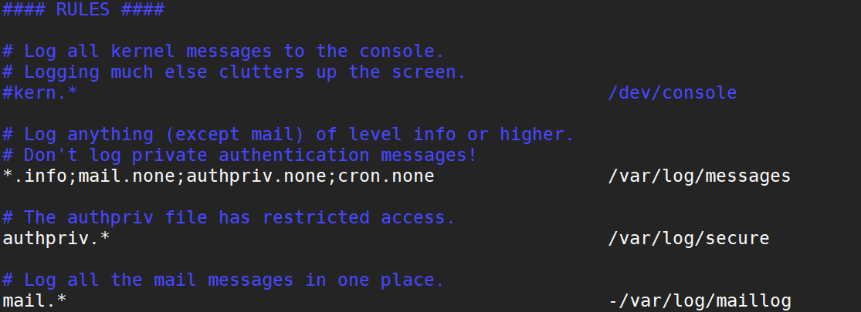
rsyslog服务管理
rsyslog服务使用日志消息的类型和优先级来确定该如何处理
配置文件：/etc/rsyslog.conf和/etc/rsyslog.d/*.conf
帮助信息参考rsyslog.conf(5)和syslog(3)帮助章节

Slide 6
日志消息的类型（ facility ）
facility: 设施，从功能或程序上对日志进行分类，并由专门的工具负责记录日志；
常用的facility：
lpr： 打印相关的日志
auth：认证相关的日志
user：用户相关的日志
cron：计划任务相关的日志
kern：内核相关的日志
mail：邮件相关的日志
daemon：系统服务相关的日志
authpri: 授权相关的日志
security:安全相关的日志
local0-local7：自定义相关的日志信息（自定义时可以使用通配符）
Notes:
安装haproxy，查看配置文件里面local2日志定义
logger -p local2.debug ‘test local log’
local是一种日志设备，

Slide 7
日志消息的优先级（priority）
下表从高到低列出了八个标准的日志消息优先级：
优先级 | 代码 | 严重性
none | 无 | 不记录任何信息
emerg | 0 | 内核崩溃等严重信息
alert | 1 | 需要立刻修改的信息
crit | 2 | 严重错误级别
err | 3 | 错误界别
warning | 4 | 警告级别
notice | 5 | 具有重要性的普通条件的信息
info | 6 | 一般信息的日志，最常用
debug | 7 | 调试级别消息

Slide 8
自定义日志规则
日志定义格式： facility.priority Target
举例：
mail.info /var/log/maillog: 比指定级别更高的日志级别，包括指定级别自身，保存到/var/log/maillog中
mail.=info /var/log/maillog: 明确指定日志级别为info，保存至/var/log/maillog
mail.!info /var/log/maillog: 除了指定的日志级别(info)所有日志级别信息，保存至/var/log/maillog
*.info /var/log/maillog: 所有类型的info级别，保存至/var/log/maillog
mail.* /var/log/maillog: mail的所有日志级别信息，都保存至/var/log/maillog
mail.notice;news.info /var/log/maillog: mail的notice以上记得日志级别和news的info以上的级别保存至/var/log/maillog
mail,news.crit -/var/log/maillog: mail和news的crit以上的日志级别保存/var/log/maillog中；“-”代表异步模式

Slide 9
阅读日志信息
日志消息在文件的末尾显示最新的消息，rsyslog服务在日志文件中采用一种标准的格式进行记录，以/var/log/secure日志中的日志消息为例：
记录日志产生的时间戳
发送该日志消息的主机
发送该日志消息的程序或进程名称和pid
日志消息的内容
1
2
3
4
1
2
3
4

Slide 10
手动发送syslog日志
Logger命令可以发送消息到rsyslog服务，默认情况下，它的优先级为notice。
常用选项：
-p：指定输入消息的优先级，格式为为 "facility.level"
-t：指定标记记录
-i：在每行都记录进程ID
举例：

Slide 11
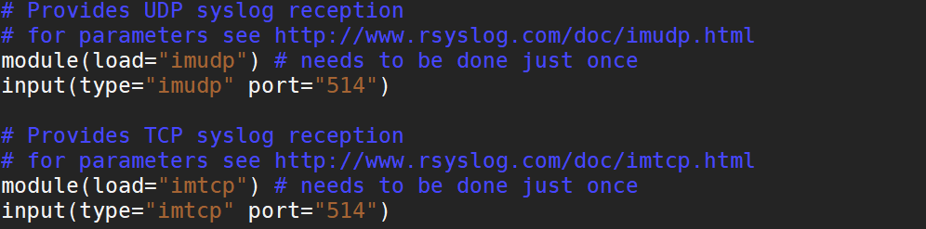
实现日志服务器收集日志
rsyslog是一个C/S架构，可以基于TCP和UDP工作，默认的监听端口是514
服务端配置：
​1、修改服务端配置，打开服务监听端口
2、重启服务
3、关闭防火墙

Slide 12
实现日志服务器收集日志
客户端配置：
​1、修改配置文件/etc/rsyslog.conf
@表示通过udp转发日志消息；@@表示通过tcp转发日志消息
2、重启服务
3、测试

Slide 13
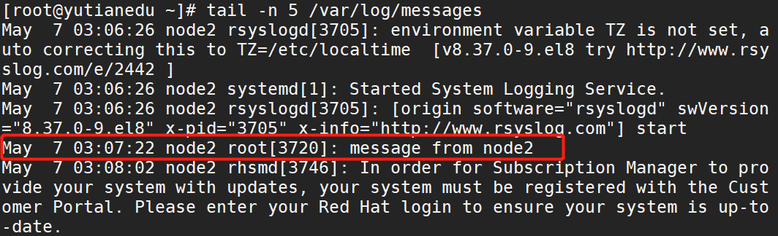
实现日志服务器收集日志
在服务端查看日志

Slide 14
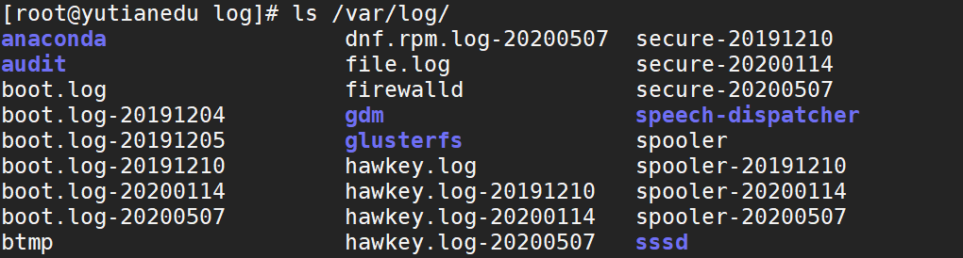
日志轮循
logrotate工具会轮循日志文件，防止日志文件占用过多的系统空间。
轮循日志文件时，会使用日期作为文件的扩展名对其重命名。
配置文件为：/etc/logrotate.conf和/etc/logrotate.d/*
帮助信息参考logrotate(8)帮助章节

Slide 15
检索系统日志消息
systemd-journald服务将收集到的日志消息存储在/run/log下面，/run/log下面的内容在系统重启后将被清除
Journalctl命令突出显示重要的日志消息：优先级为notice或warning的消息显示为粗体文本，优先级为error或以上的消息则显示为红色文本。
常用选项：
-n：指定显示末尾几条消息，默认是最后10条日志消息
-f：与tail –f命令相似，ctrl+c退出显示
-p：指定显示某个优先级以上的日志
--since，--until：限制特定的时间段，时间格式为“YYYY-MM-DD hh:mm:ss”或者yesterday，today，tommorow这样的时间参数。
-o verbose：查看日志的详细信息

Slide 16
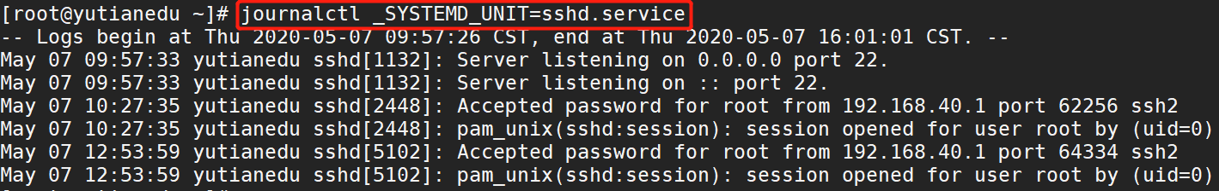
检索系统日志消息
根据日志的关键字段查询：
_PID：进程的PID
_UID：运行该进程的用户的ID
_SYSTEMD_UNIT：启动该进程的systemd单元
_COMM：指定命令的名称
_EXE：进程的可执行文件的路径

Slide 17
永久保存系统日志
默认情况下，系统日志保存在/run/log/journal目录中，但重启后日志被清除，可以在/etc/systemd/journald.conf中修改systemd-journald服务的配置。
/etc/systemd/journald.conf中的storage参数决定系统日志是易失性还是持久性，该参数可以设置为persistent，volatile或auto。
persistent：将日志存储在/var/log/journal目录中，若该目录不存在，systemd-journald服务会创建它。
volatile：将日志存储在易失性目录/run/log/journal中，临时保存。
auto：如果/var/log/journal目录存在，那么rsyslog会使用持久存储，否则为易失性存储，否则为易失性存储，此为默认参数。

Slide 18
永久保存系统日志
修改配置文件
重启服务
验证
# journalctl | grep systemd-journald
说明：/var/log/journal下面生成了日志，但并非永久保存，该日志有一个内部的轮循机制，每月触发，日志大小有一定的限制，systemd-journald进程会记录日志的大小限额。

Slide 19
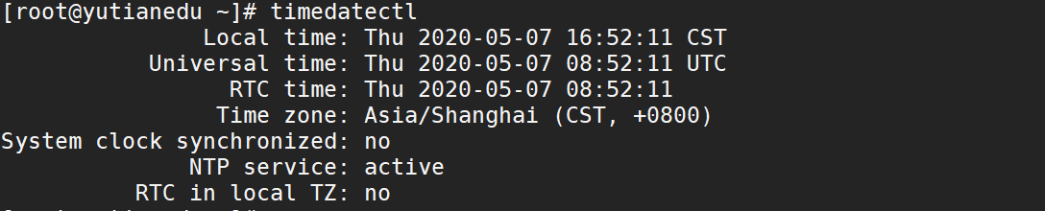
设置系统时间
teamdatectl命令简要显示当前的时间信息
# timedatectl list-timezones 列出所有的时区
# timedatectl set-timezone Asia/Shanghai 设置时区
# timedatectl set-time "YYYY-MM-DD HH:MM:SS“ 修改日期时间
systemctl stop chronyd 关闭chronyd服务，使得手动修改生效
Notes:
本地时间向网络时间同步则：System clock synchronized: yes

Slide 20
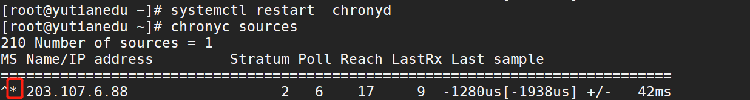
网络时间配置（NTP）
本机作为客户端，向上层时间服务器（ntp.aliyun.com）同步时间设置。
配置文件：/etc/chrony.conf
重启时间服务，并验证，*代表已经同步成功
* 表示目前选择的主同步服务器

Slide 21
网络时间配置（NTP）
配置文件/etc/chrony.conf部分参数说明
server ntp.aliyun.com iburst 指定上层时间服务器地址
allow 192.168.0.0/16 允许谁向本机同步时间
local stratum 10 不向任何时间服务器同步，本机作为时间源
查看同步时间源
chronyc sources -v查看时间同步源状态
chronyc tracking 显示系统时间的参数信息

Slide 22
系统日志分析
系统时间和网络时间配置

